Slide 1
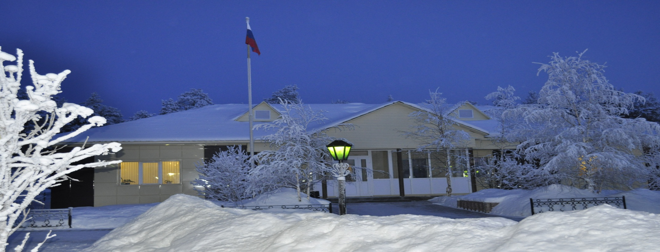
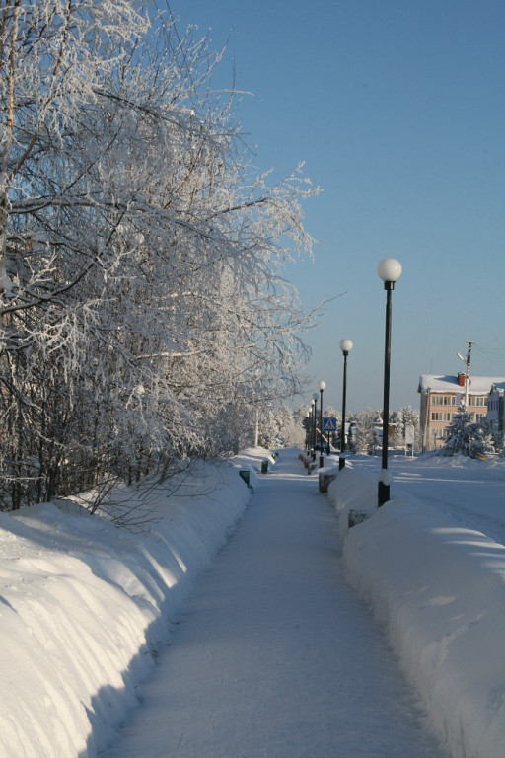
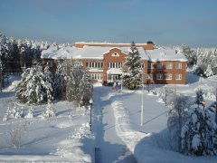
Информация о бюджете сельского поселения Верхнеказымский за 2022 год

Slide 2
Сельское поселение Верхнеказымский в соответствии с Законом Ханты-Мансийского автономного округа – Югры от 25 ноября 2004 года № 63-оз «О статусе и границах муниципальных образований Ханты-Мансийского автономного округа – Югры» является муниципальным образованием Ханты-Мансийского автономного округа – Югры наделенным статусом сельского поселения.
Формирование бюджета сельского поселения Верхнеказымский осуществлялось в соответствии с Бюджетным кодексом Российской Федерации от 31 июля 1998 года № 145-ФЗ, приказом Министерства финансов Российской Федерации от 1 июля 2013 года № 65н «Об утверждении Указаний о порядке применения бюджетной классификации Российской Федерации», уставом сельского поселения Верхнеказымский, решением Совета депутатов сельского поселения Верхнеказымский от 20 ноября 2008 года № 6 «Об утверждении Положения об отдельных вопросах организации и осуществлении бюджетного процесса в сельском поселения Верхнеказымский.

Slide 3
Структура доходов сельского поселения Верхнеказымский за 2022 год (тыс. руб.)

Slide 4
Исполнение налоговых доходов бюджета сельского поселения Верхнеказымский за 2022 год
Наименование | План 2022 года (тыс. рублей) | Факт 2022 года (тыс. рублей)
Налог на физических лиц | 18895,1 | 19329,6
Налоги на товары (работы, услуги), реализуемые на территории РФ | 1702,0 | 1904,8
Налоги на имущество, в том числе | 364,2 | 366,4
Налог на имущество физических лиц | 234,0 | 206,0
Земельный налог | 70,0 | 74,0
Транспортный налог | 60,2 | 86,4
Государственная пошлина | 31 | 32,55
Всего налоговые доходы | 20992,3 | 21633,35

Slide 5
Состав неналоговых доходов бюджета сельского поселения Верхнеказымский за 2022 год
Наименование | План 2022 года (тыс. рублей) | Факт 2022 года (тыс. рублей)
Доход от использования имущества, находящегося в государственной собственности | 500,0 | 440,7
Прочие доходы от компенсации затрат бюджетов сельских поселений | 144,1 | 282,9
Доходы от оказания платных услуг и компенсации затрат государства | 55,0 | 52,6
Доходы от продажи материальных и нематериальных активов | 24114,0 | 24729,9
Всего неналоговые доходы | 24813,10 | 25506,1

Slide 6
Состав безвозмездных поступлений сельского поселения Верхнеказымский за 2022 год
Наименование | План 2022 год (тыс. рублей) | Факт 2022 год (тыс. рублей)
Безвозмездные поступления от других бюджетов бюджетной системы Российской Федерации, в том числе: | 112672,1 | 110035,8
Дотации на выравнивание бюджетной обеспеченности | 7090,6 | 7090,6
Прочие субсидии | 22647,0 | 22647,0
Субвенции на осуществление первичного воинского учета на территориях, где отсутствуют военные комиссариаты | 530,9 | 530,9
Субвенции местным бюджетам на выполнение передаваемых полномочий субъектов Российской Федерации | 19,8 | 19,8
Субвенции на государственную регистрацию актов гражданского состояния | 19,2 | 19,2
Иные межбюджетные трансферты, передаваемые бюджетам сельских поселений | 14316,1 | 14316,1

Slide 7
Исполнение расходов по основным мероприятиям муниципальной программы «Реализация полномочий органов местного самоуправления на 2017-2023 годы» сельского поселения Верхнеказымский за 2022 год

Slide 8
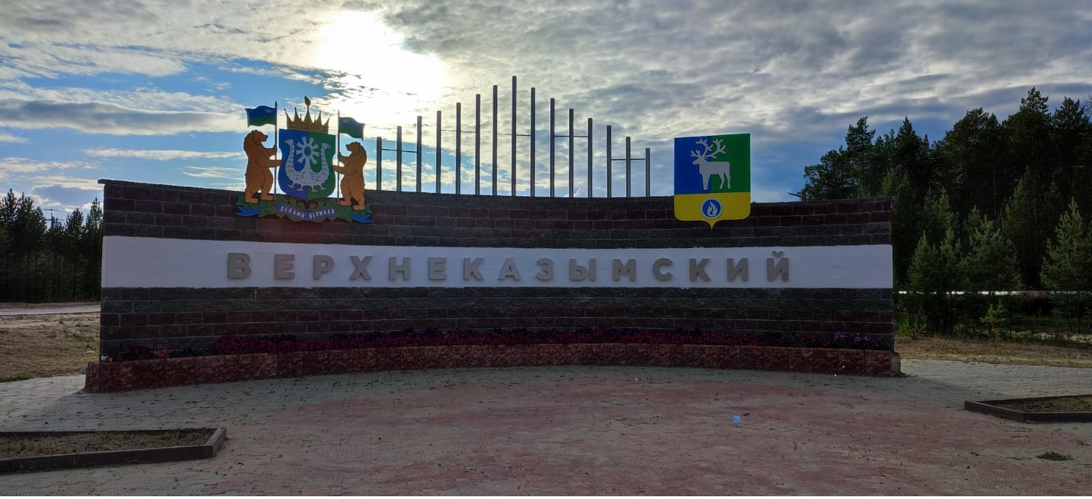
СПАСИБО ЗА ВНИМАНИЕ !

